Slide 1
Lesson 9
字元(Char)與字串(String)
課本第10章
Horazon
C#程式設計

Slide 2

字元
char 或 System.Char
儲存一個字元 (Unicode UTF-16)
宣告一個字元
可隱含轉換為大多數的數字型態
  ushort,int,uint,long,ulong,float,double,decimal

Slide 3
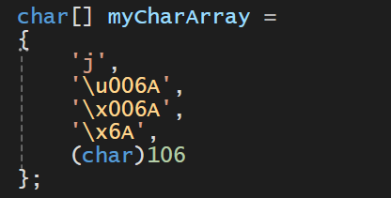
字元的其他賦予值的方式
英文、中文、其他語言
Unicode編碼或16進位編碼
以數值方式轉換

Slide 4
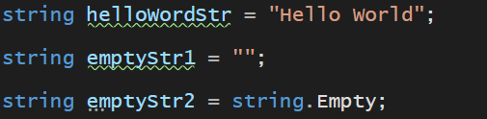
宣告字串並初始化
string 或 System.String
儲存字串 (一串字元)
宣告一 個字串

Slide 5


字串的+ (加法)
同樣是加法，但功能不同，這種概念稱為多載(Overloading)，由於是加法，又為運算子多載(Operator Overloading)

Slide 6
ToString()
所有型態/物件都有.ToString()

Slide 7
字串的格式化 (Format)
string.Format(字串,參數0,參數1….);
將後續參數物件轉換為字串，並取代字串的對應參數中。

Slide 8
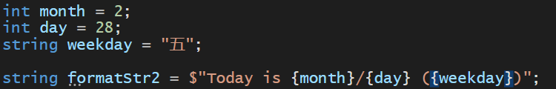
字串的格式化2 ($)
類似於Format，但這邊可以吃變數名稱，甚至是額外運算。

Slide 9
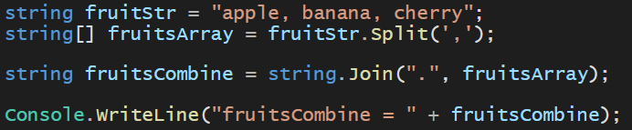

String常用函數
分割Split() 與 合併Join()
取代Replace()
英文全大寫ToUpper(),全小寫ToLower()

Slide 10


String常用函數
去除前後字元 Trim(), TrimStart (), TrimEnd()
長度 Length
子字串 SubString()

Slide 11
String常用函數
刪除 Remove()
插入 Insert()
判斷包含 Contains()

Slide 12
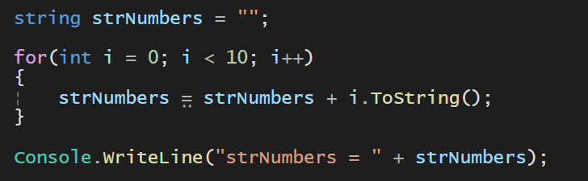

C#處理字串的方式
產生一個從0-9的字串
此時在記憶體會產生19個字串

Slide 13
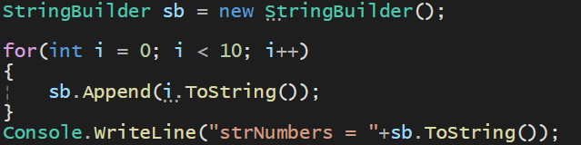
StringBuilder
StringBuilder是一個類別(class)，必須先建立一個實例(instance)才能使用。

Slide 14
StringBuilder常用函數
新增 (接在後面)
  Append()
  AppendLine()
  AppendFormat()
  AppendJoin()
取代 Replace()
插入 Insert()
刪除 Remove()

